Slide 1
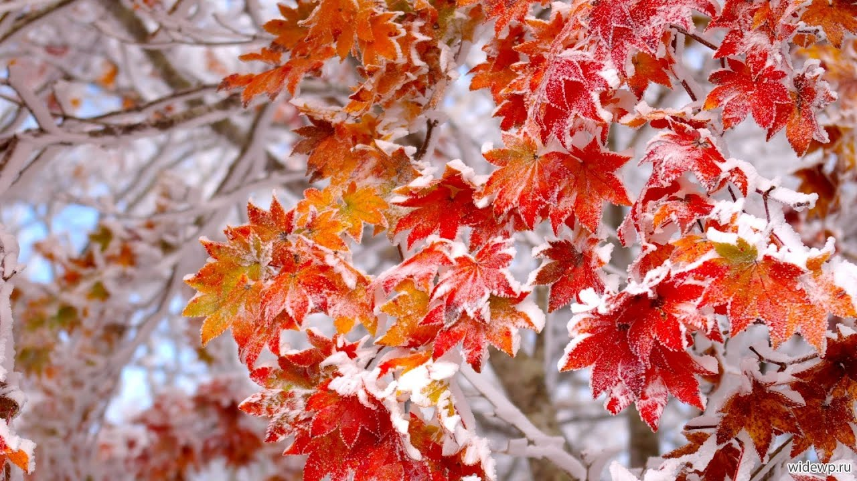
Муниципальное дошкольное образовательное бюджетное учреждение «Муринский детский сад комбинированного вида № 3» (МДОБУ «Муринский ДСКВ № 3»)
ИТОГИ
за
ноябрь
Ленинградская область
Всеволожский район
г. Мурино
2024 год

Slide 2
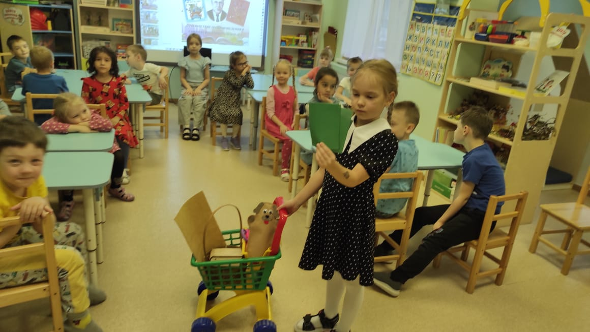
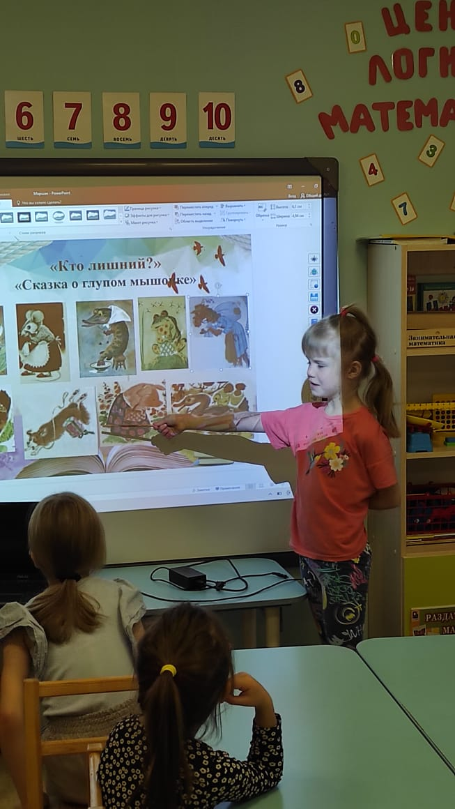
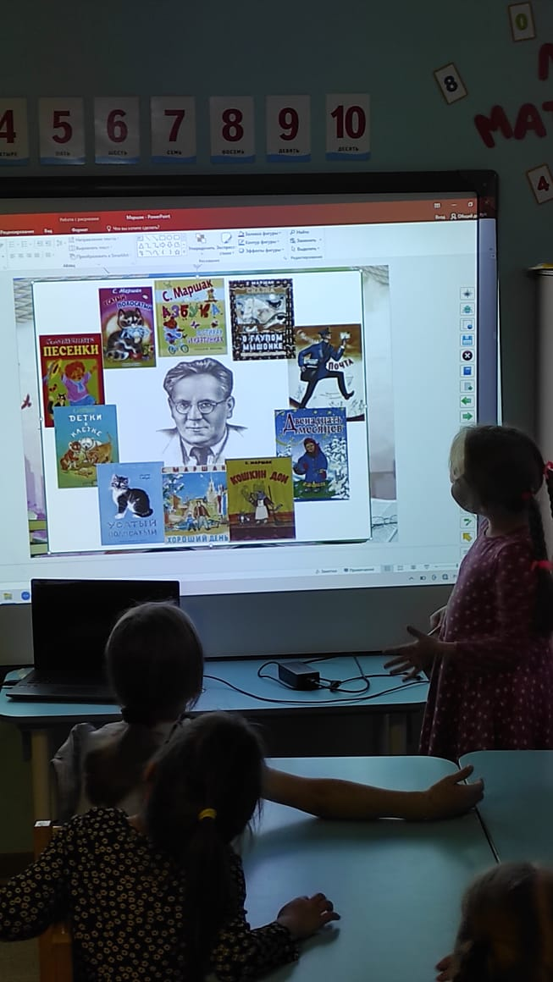
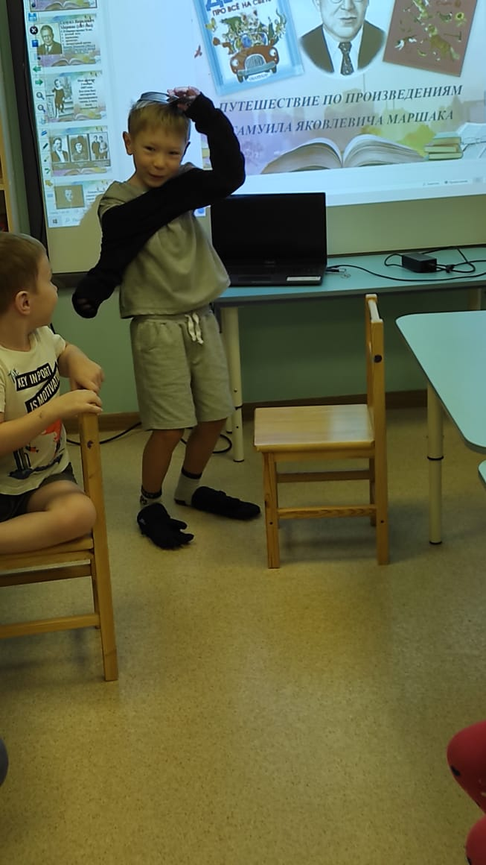
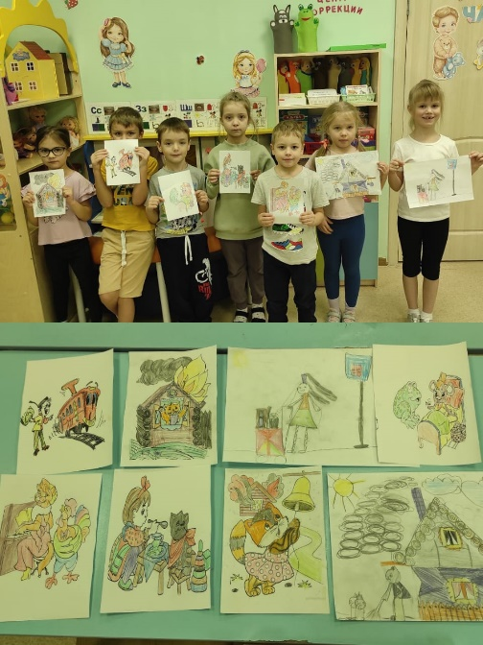
3 ноября отмечается день рождения детского писателя и поэта С. Я. Маршака. В группе «Рыбки» педагоги провели занятие, чтобы расширить знания детей о его творчестве. Дети с интересом рассматривали иллюстрации к произведениям, отгадывали загадки и обыгрывали отрывки. Обучающиеся приняли участие в литературной викторине и с удовольствием нарисовали полюбившихся героев. Ребята получили массу положительных эмоций и впечатлений.

Slide 3
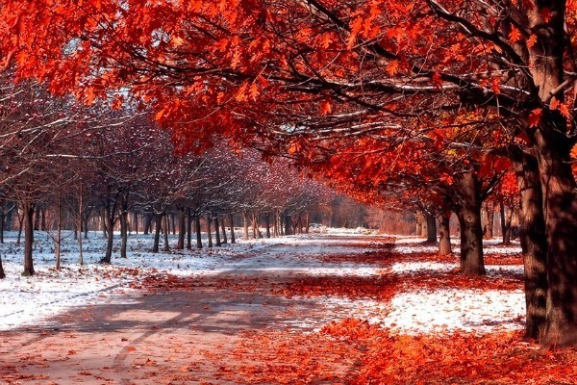
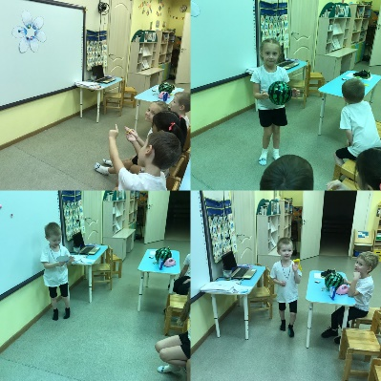
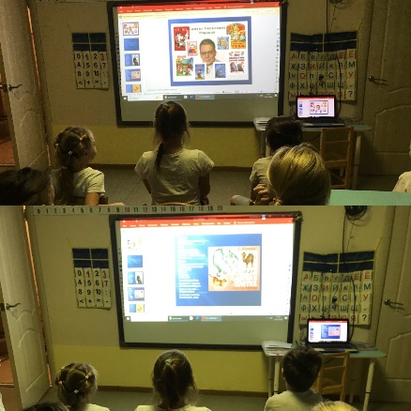
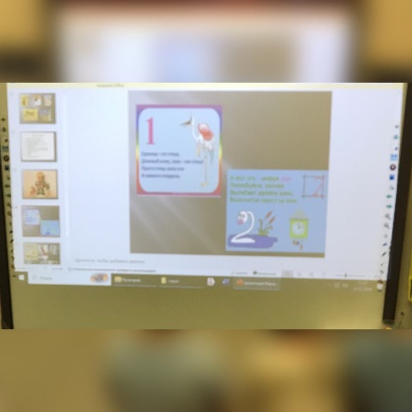
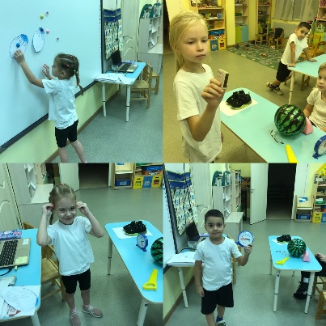
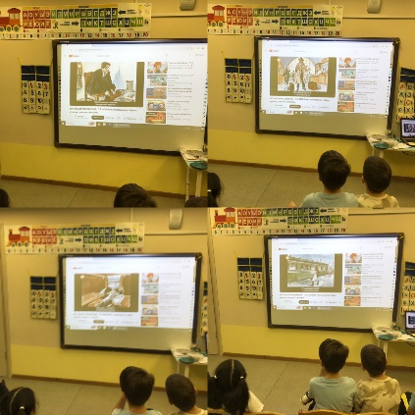
В группе «Морские звёздочки» день рождения С. Я. Маршака отметили следующими мероприятиями
Чтение стихов
про цифры
Презентация
«С. Я. Маршак»
Чтение
«Вот какой рассеянный»
Занимательные загадки
С. Я. Маршака

Slide 4
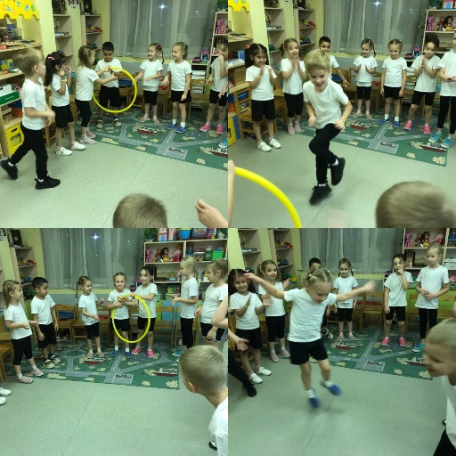
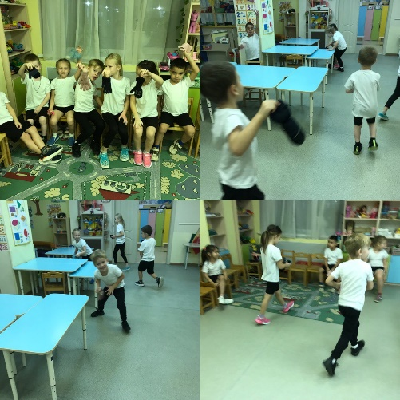
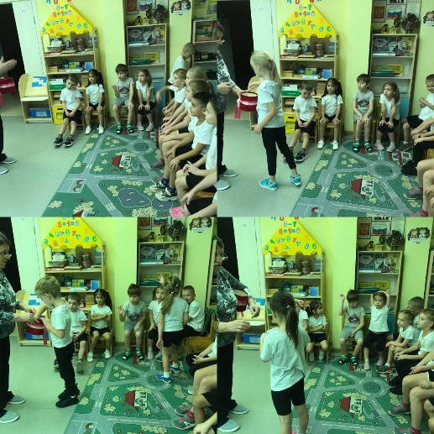
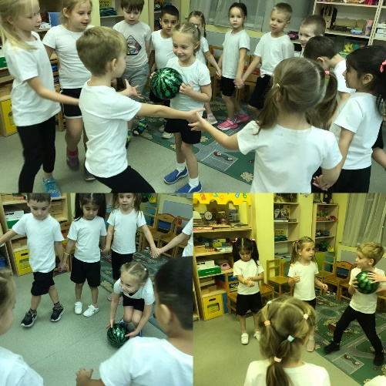
В группе «Морские звёздочки» день рождения С. Я. Маршака отметили следующими мероприятиями
Словесная игра «Кому принадлежат слова» по произведению «Сказка о глупом мышонке»
Чтение стихотворения «Кто колечко найдёт» + игра «Передай колечко»
Чтение
стихотворения «Мяч» + игра «Мой весёлый звонкий мяч»
Чтение стихотворения «Перчатки» + игра «Найди перчатку»

Slide 5
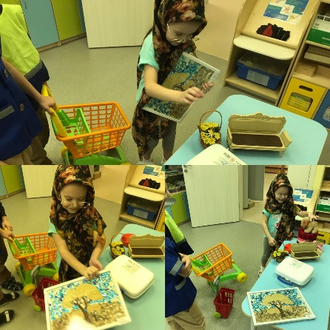
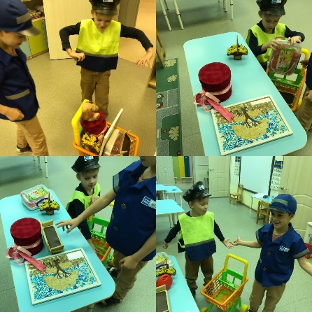
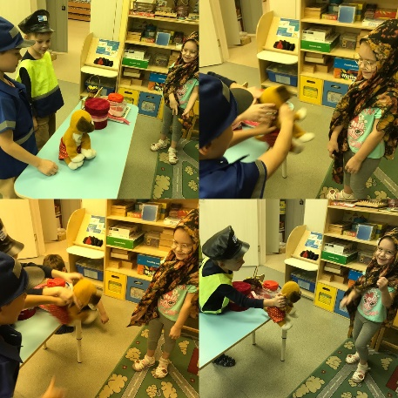
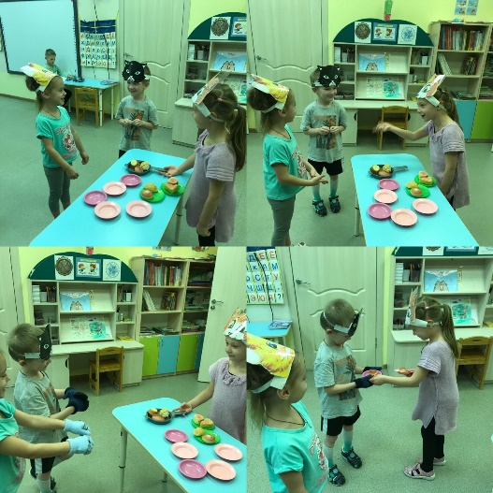
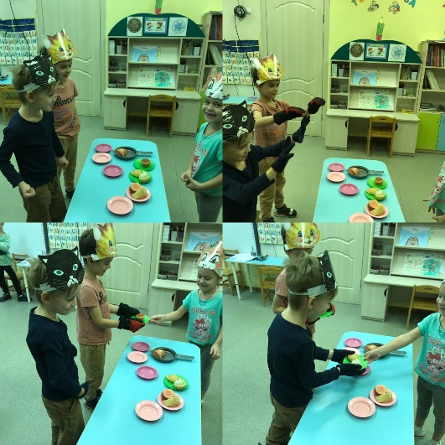
В группе «Морские звёздочки» день рождения С. Я. Маршака отметили следующими мероприятиями
Инсценировка
по произведению «Багаж»
Инсценировка
по произведению «Перчатки»

Slide 6
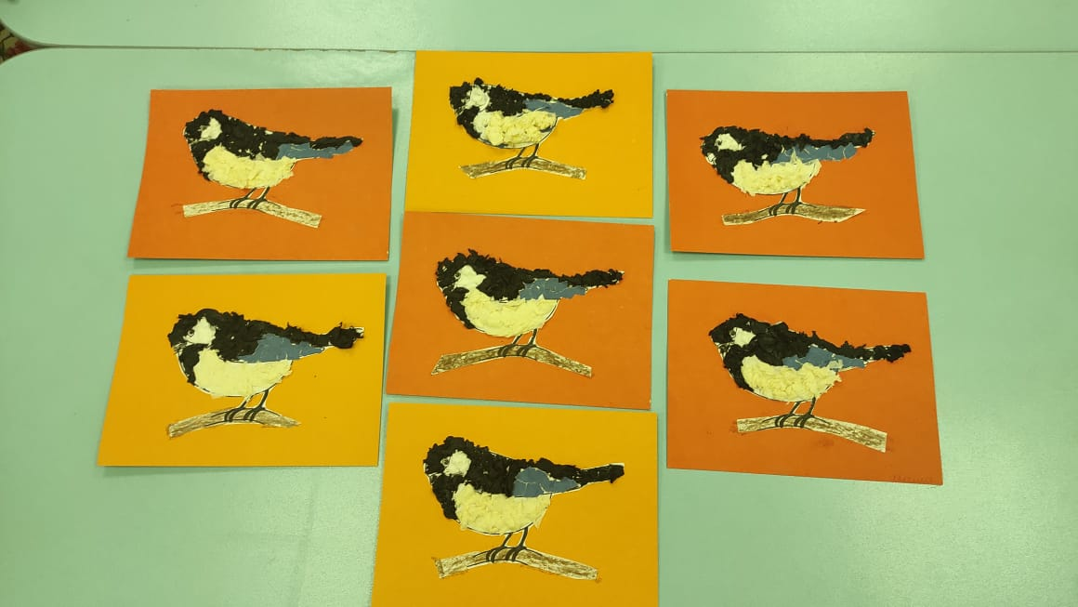
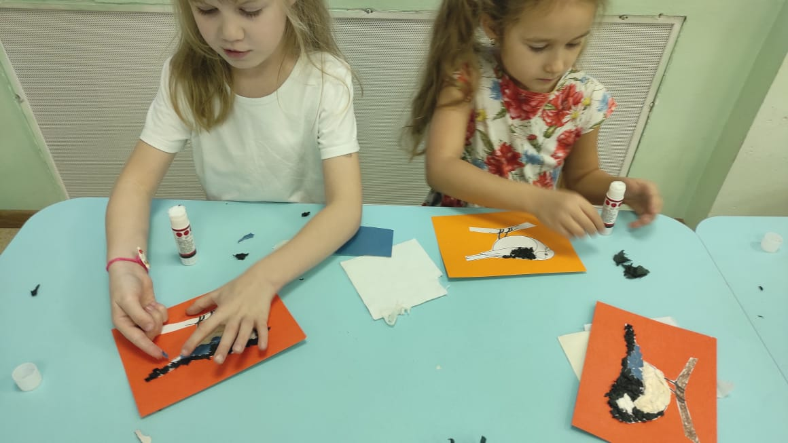
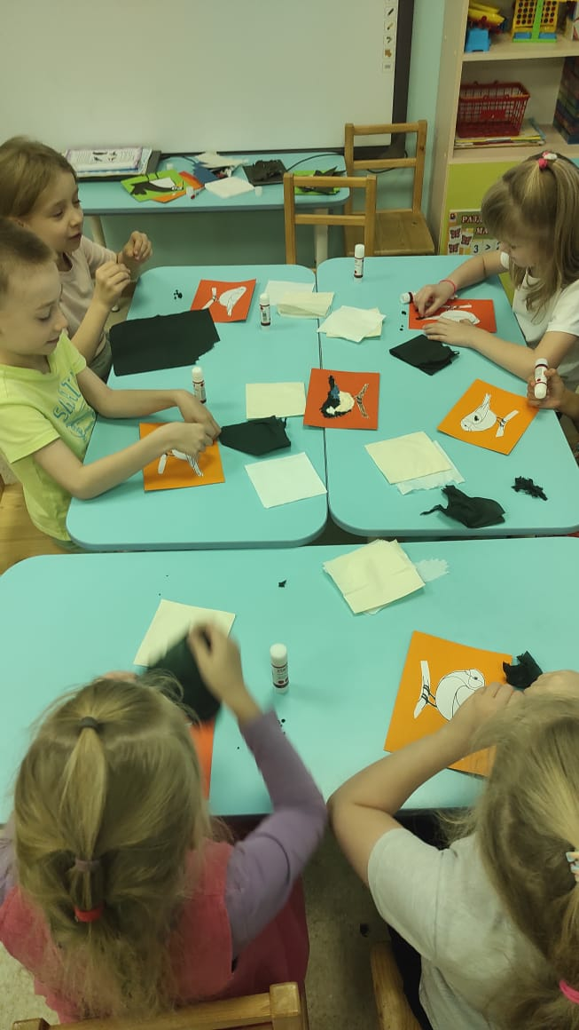
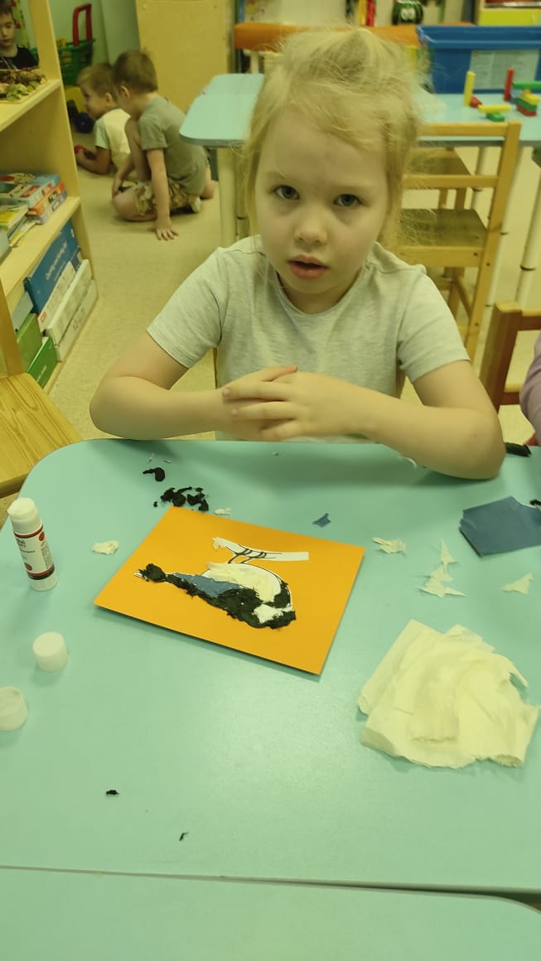
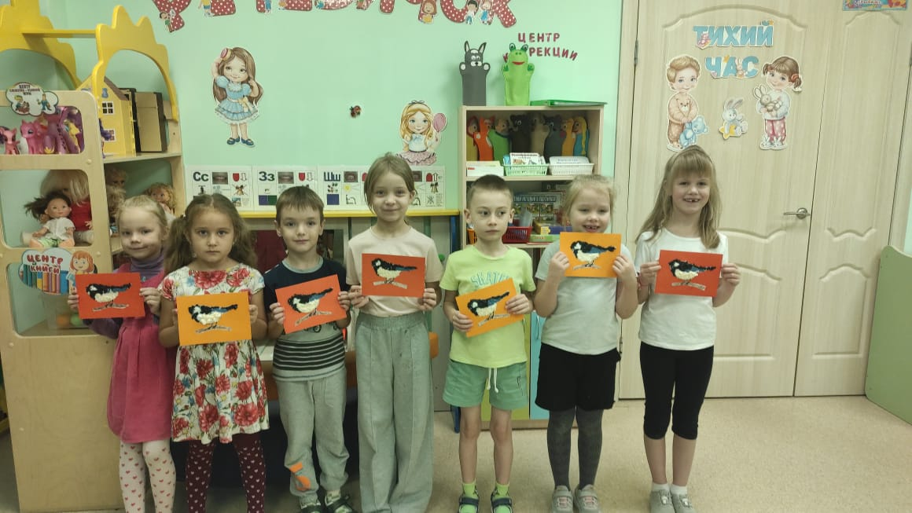
12 ноября – «День синички».
Ребята группы «Рыбки» выполнили объёмную аппликацию с использованием салфеток чёрного, жёлтого и белого цвета –
«Синичка на веточке».
Дети старались передать всю красоту птички, используя маленькие комочки цветных салфеток. Работы получились яркие, а дети получили много позитивных эмоций.

Slide 7
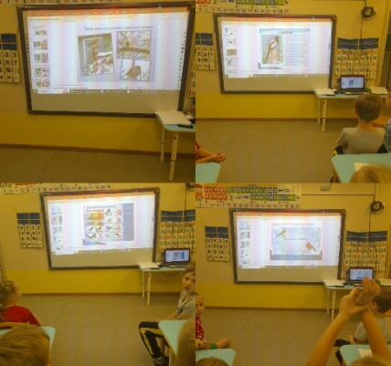
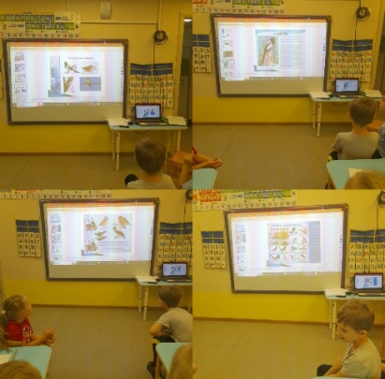
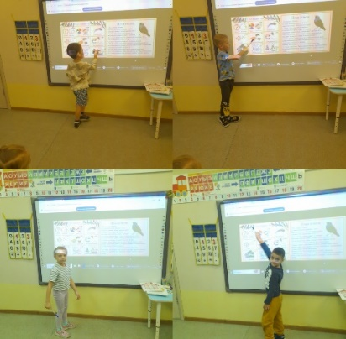
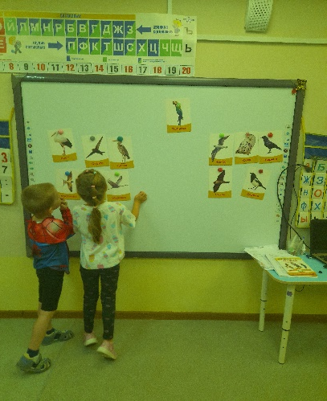
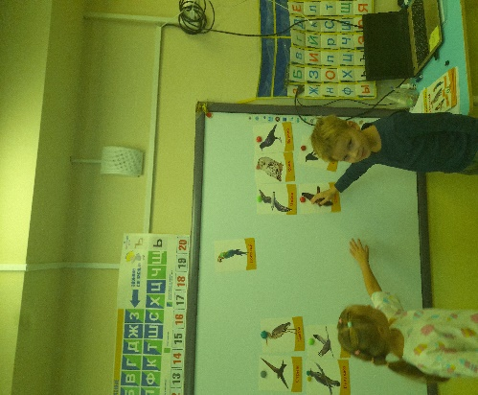
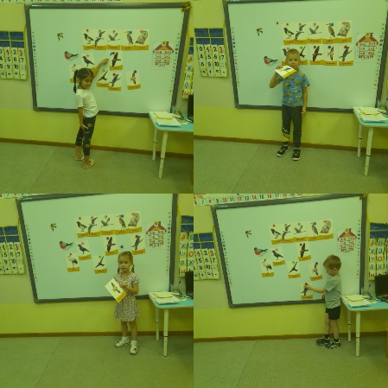
В группе «Морские звёздочки» в «День синички» ребята участвовали в викторине. Они с удовольствием выполняли задания, играли в дидактические и подвижные игры, а вместе с тем расширяли, полученные на занятиях, знания, умения и навыки
Загадки о птицах
Дидактическая игра «Четвёртый лишний»
Дидактическая игра
«Накорми птиц»
Дидактическая игра
«Покажи и опиши»
Дидактическая игра «Зимующие - перелётные»
Дидактическая игра «Назови и покажи по описанию»

Slide 8
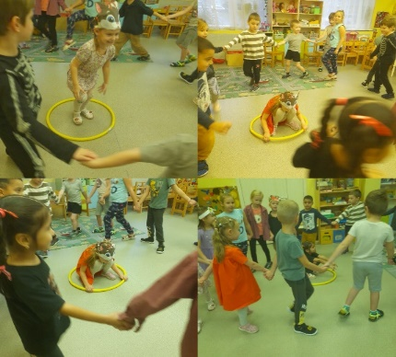
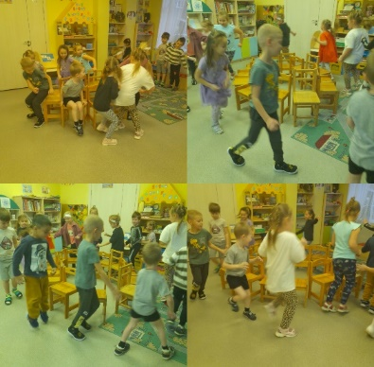
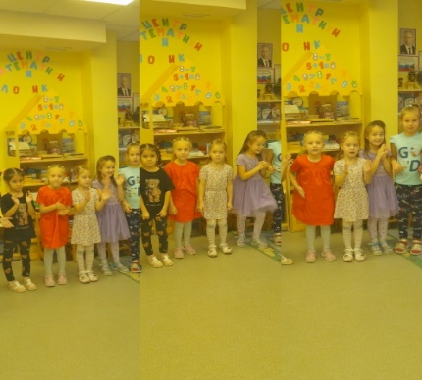
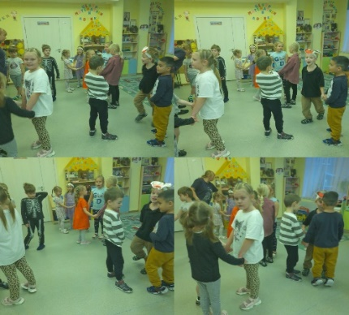
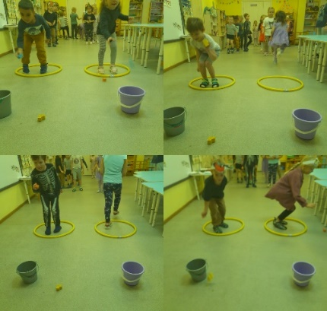
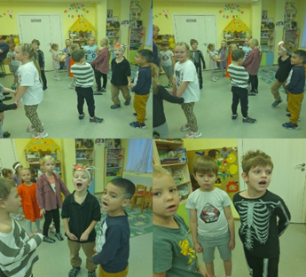
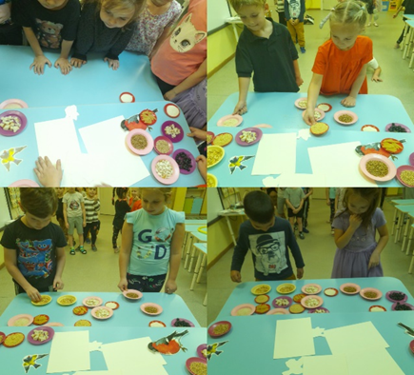
В группе «Морские звёздочки» в «День синички» ребята участвовали в викторине. Они с удовольствием выполняли задания, играли в дидактические и подвижные игры, а вместе с тем расширяли, полученные на занятиях, знания, умения и навыки
Подвижная игра «Синички и рыжий кот»
Подвижная игра «Синицы в гнёздах»
Коммуникативная игра «Прилетели…»
Коммуникативная игра «Какая птица лишняя?»
Игра «Найди корм для птиц»
Игра «Птичий концерт»
Игра «Попади в гнездо»

Slide 9
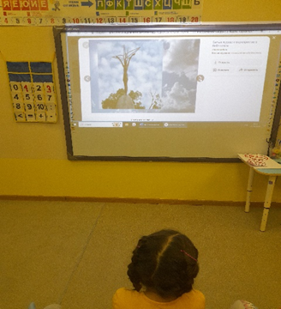
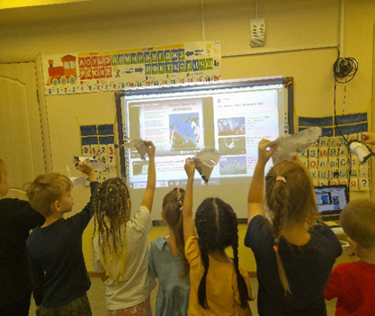
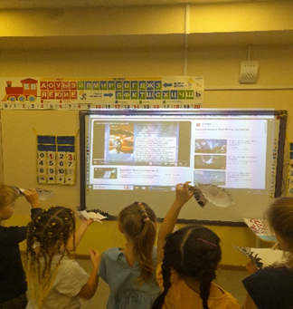
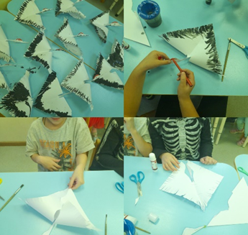
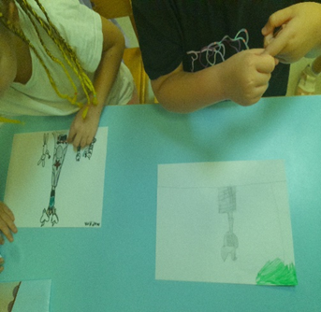
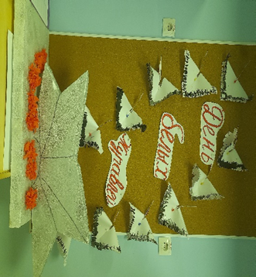
В ноябре педагоги группы «Морские звёздочки» познакомили обучающихся с ещё одним праздником – «День белых журавлей». Ребята узнали об истории возникновения праздника, прослушали песню «Журавли», узнали автора слов, композитора и исполнителя песни
Рассказ о японской девочке Садако Сасаки, показ памятника в Хиросиме и монумента «Журавли в Дагестане»
Изготовление оригами «Журавли»
Просмотр видео исполнения песни «Журавли»
Оформление стенда
«День белых журавлей»
Рисование по тематике

Slide 10
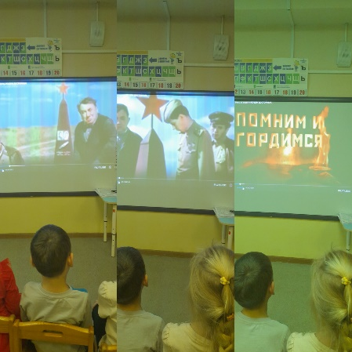
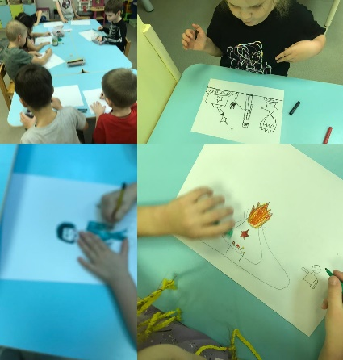
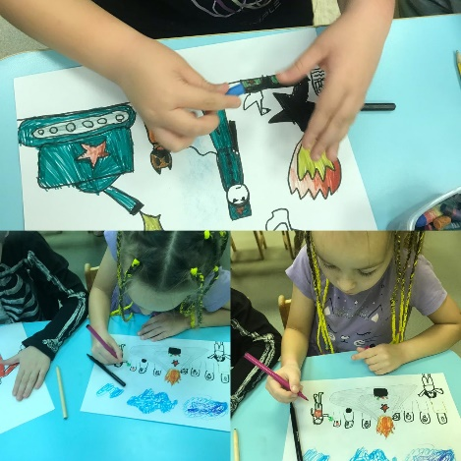
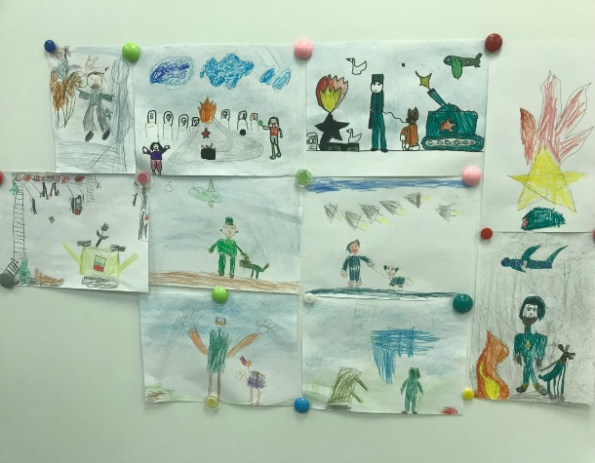
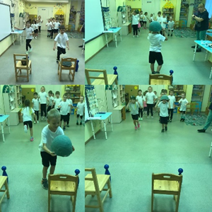
В продолжение проекта для ребят были организованы: просмотр видео, беседа о подвигах военных лет, рисование на военную тематику
Рисование «Памяти павших»
Подвижные игры: «Тяжело в учении, легко в бою», «В разведке»

Slide 11
Изготовление журавликов
Беседа и просмотр видео об открытии мемориального памятника «Журавли» в Санкт –Петербурге
Коммуникативная игра
«Передай журавлика и назови качество солдата»
Оформление стенда
«Помним, гордимся»
Возложение журавликов к Вечному огню

Slide 12
На неделе, посвящённой изучению зимующих птиц, ребята группы «Рыбки» изготовили сороку. Получились оригинальные поделки с элементами оригами и пластилинографии. Сделать такую «модницу сороку» очень просто. Нужно сложить квадрат по диагонали, получив треугольник; согнуть один угол, подрисовать ножки, вырезать грудку, глаза и клюв. Все элементы аккуратно приклеить на картон и дополнить бусами из небольших кусочков пластилина, скатав их в шарики.

Slide 13
Закрепление знаний о России педагоги группы «Морские звёздочки» провели в форме краткосрочного проекта «Россия – великая Родина моя». В целях его реализации были проведены следующие мероприятия
Презентация «День народного единства»
Презентация «История государства Российского»
Беседа о России
Рассматривание местоположения России на глобусе
Презентация «Минин и Пожарский»
Презентация «Главные символы России»
Рассматривание карты России

Slide 14
Закрепление знаний о России педагоги группы «Морские звёздочки» провели в форме краткосрочного проекта «Россия – великая Родина моя». В целях его реализации были проведены следующие мероприятия
Игра «Сложи флаг России»
Игра «Найди флаг России»
Конструирование из кубиков
«Флаг России»
Рисование
«Флаг России»
Презентация «Москва – столица России»
Игра «Узнай флаг России»
Разрезные картинки «Достопримечательности Москвы»
Рисование «Кремль»

Slide 15
Закрепление знаний о России педагоги группы «Морские звёздочки» провели в форме краткосрочного проекта «Россия – великая Родина моя». В целях его реализации были проведены следующие мероприятия
Игра «Узнай президента России»
Прослушивание гимна России
Презентация «Природа России»
Рассматривание иллюстраций «Природные богатства России»
Презентация «Народы России»
Рассматривание иллюстраций «Народно-прикладное искусство России»
Рассматривание и обсуждение костюмов народов России

Slide 16
Ребята группы «Ягодки» ко Дню народного единства подготовили
коллективную работу «Ты, он, она – мы единая страна»
На неделе, посвящённой столице России, дети с удовольствием раскрасили изображение Кремля
В последней месяц уходящей осени ребята успели сделать яркую и интересную аппликацию «Грибочки»

Slide 17
Дети группы «Ягодки» в этом месяце развивали мелкую моторику рук, закрепляя навыки работы с пластилином. Таким образом появились красногрудые снегири (пластилинография), забавные пингвинчики и милые ёжики (поделка с использованием природного материала – шишек)

Slide 18
Ещё в этом месяце ребята нарисовали снегирей
------------------------------
Также с помощью рисования закрепили знания о государственной символике и столице России
В группе «Грибочки» дети, расширяя свои знания об одежде, выполнили обрывную аппликацию. С помощью цветной бумаги и клея, они украсили платья, блузки и другие предметы одежды

Slide 19
Педагоги группы «Морские звёздочки» стараются разнообразить образовательную деятельность, использую нетрадиционные техники в работе с детьми. Все они способствуют развитию у детей мелкой моторики, ориентировки в пространстве, воображения, логики. Каждая техника по-своему интересна ребёнку и знакомит чем-то новым и не привычным
Рисование с помощью пупырчатой плёнки и ватных палочек «Гортензии»
Пластилинография «Осеннее дерево»
Квиллинг
«Хохломская ваза»

Slide 20
Педагоги группы «Морские звёздочки» стараются разнообразить образовательную деятельность, использую нетрадиционные техники в работе с детьми. Все они способствуют развитию у детей мелкой моторики, ориентировки в пространстве, воображения, логики. Каждая техника по-своему интересна ребёнку и знакомит чем-то новым и не привычным
Набрызг и листья деревьев «Осенний лес»
Мозаичная аппликация, пастель
«Яблоко на тарелке»
Оригами
«Хохломская клубника»

Slide 21
Педагоги группы «Морские звёздочки» стараются разнообразить образовательную деятельность, использую нетрадиционные техники в работе с детьми. Все они способствуют развитию у детей мелкой моторики, ориентировки в пространстве, воображения, логики. Каждая техника по-своему интересна ребёнку и знакомит чем-то новым и не привычным
Пластилинография
«Снегири на ветке»
Коллективная аппликация из листьев деревьев
«Осенний ковёр»
Торцевание
«Нарядное платье»

Slide 22
Педагоги группы «Морские звёздочки» стараются разнообразить образовательную деятельность, использую нетрадиционные техники в работе с детьми. Все они способствуют развитию у детей мелкой моторики, ориентировки в пространстве, воображения, логики. Каждая техника по-своему интересна ребёнку и знакомит чем-то новым и не привычным
«Осеннее дерево»
В работе использованы: трубочки из бумаги, сухие листья деревьев, клей, тонированная бумага
Пластилинография
«Зонтик»
Пластилинография
«Мря семья»

Slide 23
Педагоги группы «Морские звёздочки» стараются разнообразить образовательную деятельность, использую нетрадиционные техники в работе с детьми. Все они способствуют развитию у детей мелкой моторики, ориентировки в пространстве, воображения, логики. Каждая техника по-своему интересна ребёнку и знакомит чем-то новым и не привычным
Оригами
«Коробочка»
«Флаг России»
(из бумажных петелек)
Рисование ладошкой
«Журавлиный клин»

Slide 24
Педагоги группы «Морские звёздочки» стараются разнообразить образовательную деятельность, использую нетрадиционные техники в работе с детьми. Все они способствуют развитию у детей мелкой моторики, ориентировки в пространстве, воображения, логики. Каждая техника по-своему интересна ребёнку и знакомит чем-то новым и не привычным
Панно «Волшебный цветок»
В работе использованы: «шапочки» желудей, скорлупа фисташек
«Птичка»
(из сухих листьев)

Slide 25
В группе «Цветочки-Василёчки» ко Дню народного единства ребята изготовили символичные цветы
Нарисовали свою Родину. Малую или большую – выбирали сами. Такую, какой они её видят и с чем её ассоциируют
На одном из занятий по конструктивно-модельной деятельности построили из кубиков целый город
По теме недели «Зимующие птицы» нарисовали синиц, снегирей и воробьёв

Slide 26
В группе «Жемчужинки» дети младшего дошкольного возраста на одном из занятий учились выполнять рисунок по-мокрому – «Наш флаг». На другом занятии нарисовали Спасскую башню Кремля, правильно подбирая цвета для Кремлёвских стен и фона
Ребята группы «Морские звёздочки» подготовили ко дню рождения своего воспитателя поздравительную открытку

Slide 27
Ребята группы «Осьминожки» ко «Дню синички» нарисовали, вырезали и разместили своих синичек на дерево
В свободное от занятий время, ребята группы «Рыбки» «связали» свитер для кота. Так называлась работа, где ребята наматывая шерстяные ниточки на шаблон котика «одевали» его в одежду

Slide 28
Спасибо за внимание!

